Slide 1
Apresentação 5 – SAÚDE
Conhecimento sobre as doenças (histórico)

Slide 2
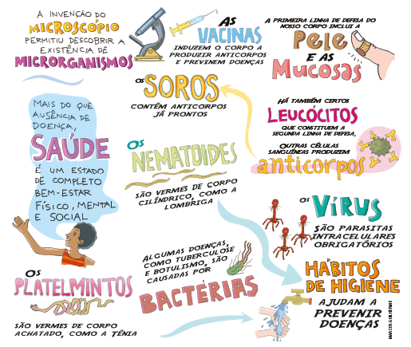
Saúde
A Organização Mundial da Saúde (OMS) define saúde como “um estado de completo bem-estar físico, mental e social, e não somente ausência de afecções e enfermidades”.

Slide 3
Conhecimento sobre as doenças
1680
Segunda metade
do século XIX
Segunda metade
do século XIX
Antonie van Leeuwenhoek usava lentes de aumento para inspecionar fibras de tecidos e montagem de microscópios.
Louis Pasteur demonstrou presença de microrganismos em sucos de uva.
Robert Koch ajudou a comprovar que um tipo
específico de microrganismo causa um tipo definido de doença.

Slide 4

Peste negra ou bubônica
Levou à morte quase um terço da população da Europa durante um período da Idade Média.
É causada pela bactéria Yersinia pestis e transmitida pela picada da pulga.
Peste negra
Os ratos são reservatórios, pois transportam pulgas.
Causa febre, delírio e hemorragias múltiplas e manchas escuras na pele.

Slide 5

Vírus
- Os vírus podem ser transmitidos de diversas maneiras: gotículas de saliva, pelo ar ou por vetores.
- Dengue, febre amarela, zika e chikungunya são transmitidas por vetores (mosquitos).
- As tentativas de combate a esse
vetor (Aedes aegypti) exigem a participação da comunidade para eliminar a água parada nos domicílios, pois é um foco de reprodução do mosquito.

Slide 6
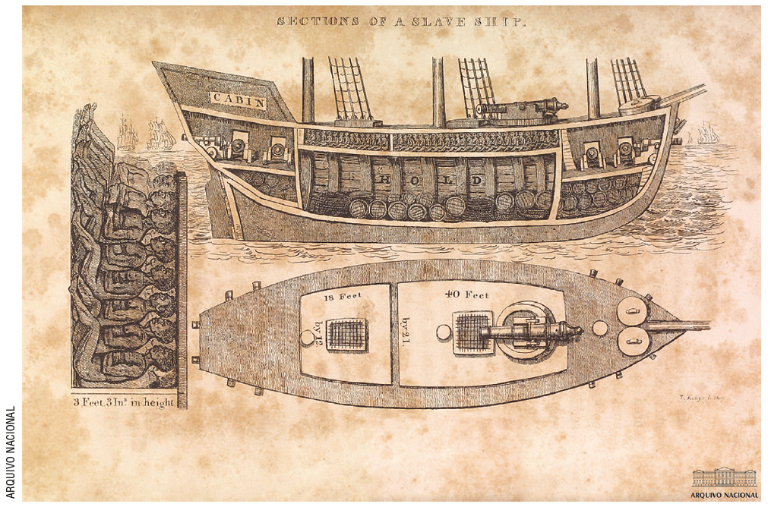
Histórico do Aedes aegypti
- É originário do Egito e, desde o século XVI, vem se espalhando por diversas regiões tropicais do mundo.
- Acredita-se que o mosquito veio da África pelos navios negreiros.
- Os ovos do mosquito resistem por muito tempo, cerca de 450 dias, sem contato com a água.
- Em contato com a água, ocorre a eclosão dos ovos.
- O aumento de doenças transmitidas pelo mosquito ocorre em períodos chuvosos.
Ilustração de um navio negreiro mostrando as condições de viagem dos escravizados e a presença de tonéis empilhados. Gravura publicada em 1830 no livro Notícias do Brasil de 1828 e 1829, de R. Washl.

Slide 7
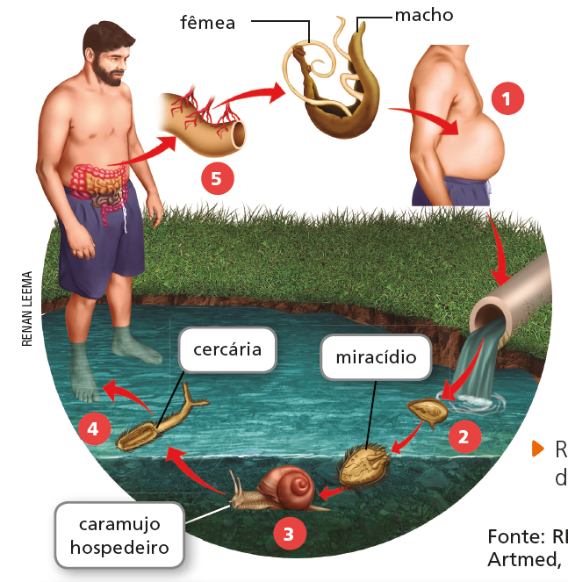
Esquistossomose
Causada pelo platelminto da espécie Schistosoma mansoni.
Ela também é conhecida popularmente como barriga-d’água devido ao acúmulo de líquido no abdome da pessoa infectada.
O hospedeiro intermediário é o caramujo do gênero Biomphalaria, pois é nele que se desenvolve a fase larval.

Slide 8
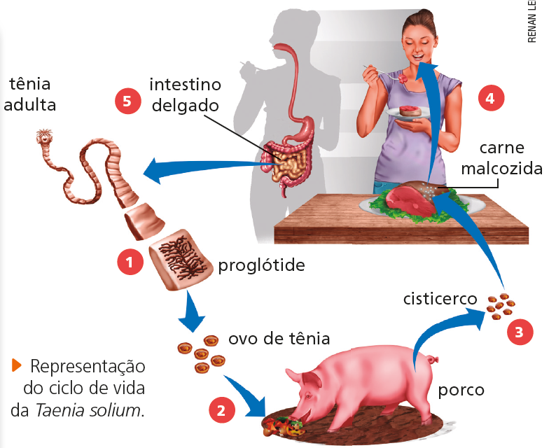
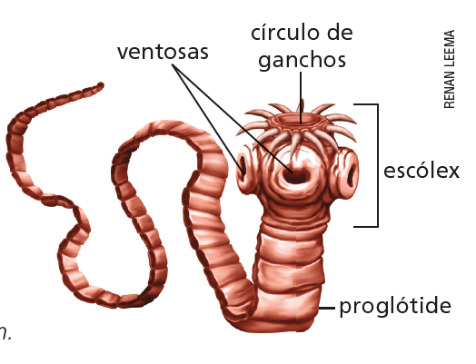
Teníase
Pode ser causada por duas espécies de platelmintos: Taenia saginata ou Taenia solium. A Taenia saginata tem o boi como hospedeiro intermediário, enquanto o hospedeiro da Taenia solium é o porco.
Representação do corpo da Taenia solium.
Adquire-se a doença ao comer carne de porco ou de boi contaminada.

Slide 9
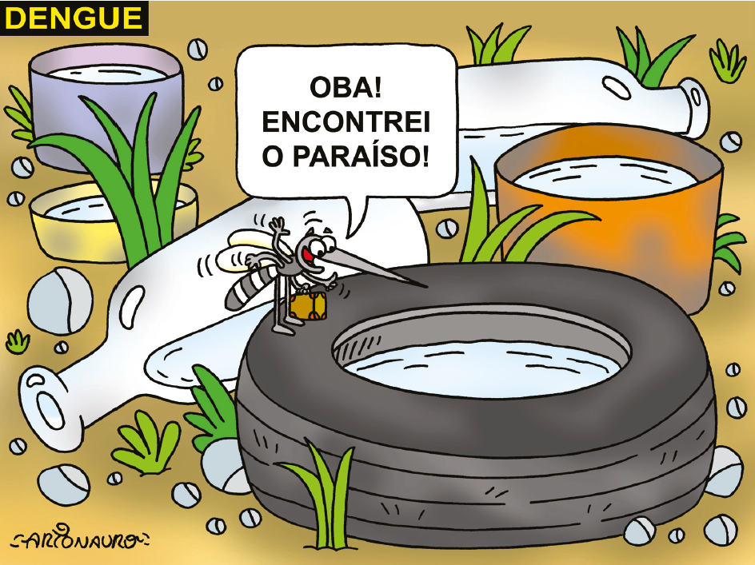
Atitudes que preservam a saúde
Ter hábitos de higiene pessoal
Ingerir água tratada e filtrada ou fervida
Cuidar do preparo dos alimentos
Ações contra mosquitos vetores
de doenças

